Slide 1

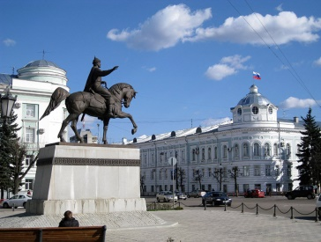
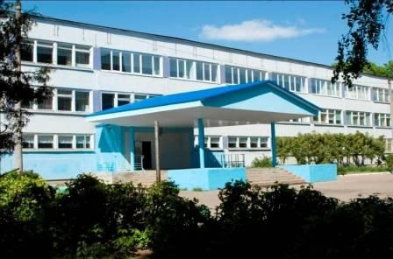
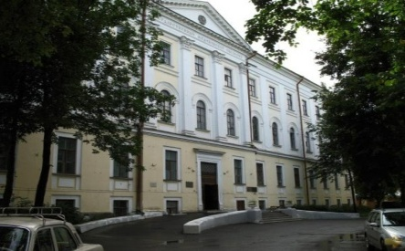
ФГБОУ ВО ТВЕРСКОЙ ГМУ МИНЗДРАВА РОССИИ
Реализация проекта «Сердце учителя» среди педагогического состава общеобразовательных учреждений г. Твери
Доцент кафедры Общественного здоровья, организации, управления и экономики здравоохранения с учебным центром «Бережливые технологии в здравоохранении», к.м.н. руководитель проекта «Мобильное здравоохранение»
Королёва О.М.
24 ноября 2020 года

Slide 2
Участники проекта
Администрация города Твери
МОУ СОШ № 46
ФГБОУ ВО Тверской медицинский университет Минздрава России
Центр медицинской профилактики Тверской области
Специалисты многопрофильного медицинского центра «Маяк» ООО ДНК-Вита.

Slide 3
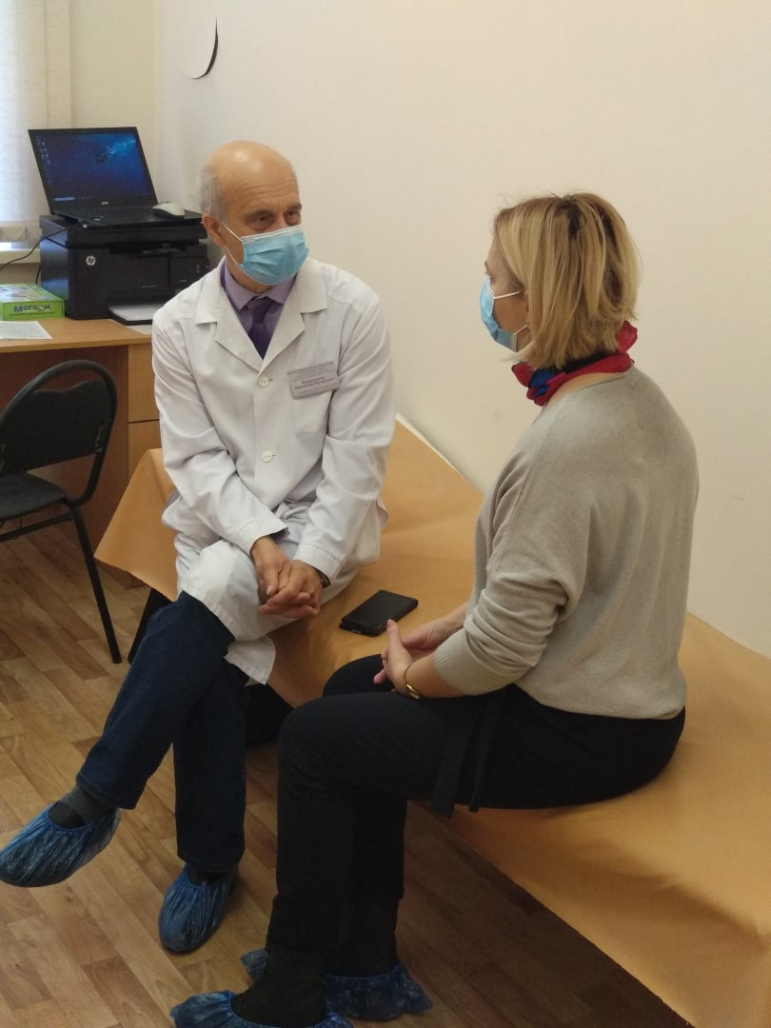
Артериальная гипертензия -
«молчаливый и таинственный убийца»

Slide 4
Проблема формирования здорового образа жизни актуальна во многих странах мира, в том числе и в России. Она касается всех профессиональных групп. К сожалению, не являются исключением и учителя, которые своим примером должны мотивировать детей к здоровому образу жизни. Поэтому так важно вовлечь учителей в здоровый образ жизни.
Нерешенной остается проблема четкого своевременного и неукоснительного выполнения назначений врача по коррекции гипертонической болезни сердца. Перерывы в лечении, несвоевременный прием препаратов неблагоприятно сказываются на здоровье пациентов, иногда приводя к преждевременной смерти. В связи с этим, вопросы контроля по выполнению рекомендаций как лечебных, так и профилактических, остаются крайне актуальными.
В настоящее время весь мир столкнулся со сложной эпидемиологической ситуацией. Ограничение массовых мероприятий, невозможность активного посещения лечебных учреждений с профилактической целью, недостаток медицинских работников в связи с их работой в COVID - госпиталях делают использование информационных технологий в профилактической работе по здоровьесбережению особо актуальным.

Slide 5

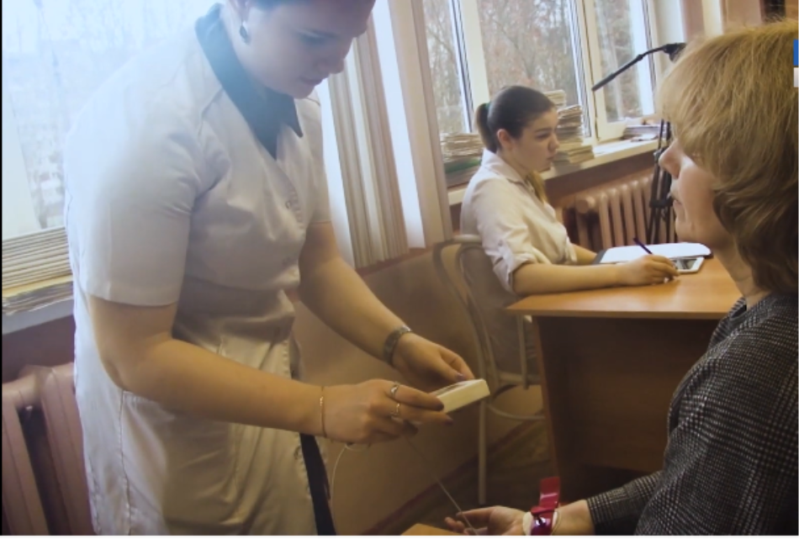
ПРОЕКТ «СЕРДЦЕ УЧИТЕЛЯ»
Проект предусматривает разработку и внедрение комплекса инновационных технологий по коррекции артериальной гипертензии, а также по формированию здорового образа жизни у педагогического состава общеобразовательных и дошкольных учреждений г. Твери.

Slide 6
Принципы реализации проекта
Принципы научной доказательности и практической применимости
Принцип активности и сознательности
Принцип комплексности и единства задач образовательного процесса и здоровьесбережения
Принцип системности
Принцип индивидуально-дифференцированного подхода

Slide 7
Задачи проекта
1. Провести скрининговое обследование состояния здоровья и распространенности факторов риска хронических неинфекционных
заболеваний, в том числе гипертонической болезни, у педагогического состава общеобразовательной школы города Твери с помощью IT-технологий.
2. Разработать, апробировать и внедрить методики общественного здравоохранения, направленные на формирование у учителей ценностей здоровья и здорового образа жизни, включая здоровое питание и физическую активность.
3. Разработать и внедрить методики по постоянному дистанционному контролю (с использованием консультаций со специалистами через онлайн-кабинеты) за приемом лекарственных препаратов, уровнем физической активности, приверженностью к рациональному питанию учителей МОУ СОШ № 46.
4. Организовать динамическое наблюдение за состоянием здоровья, а также непрерывный мониторинг по коррекции образа жизни педагогического коллектива общеобразовательной школы города Твери
5. Создать современную предметно-пространственную среду, способствующую
внедрению здоровьесбергегающих технологий в практику работы школ.
6. Разработать методические рекомендации и практико-ориентированные мероприятия
по взаимодействию школы и семьи в вопросах формирования здорового образа жизни.

Slide 8
Этапы реализации проекта
Этап 1 (январь – февраль 2020 г.)
Определение цели и задач планирования проекта, методы его реализации.
Создание на платформе google-forum опросника по оценке образа жизни учителей. Организация проведения опроса. Анализ полученных результатов.
Организация подключения индивидуального личного кабинета на сайте онлайнздоровье.рф.
Организация обучающих занятий для студентов-волонтеров

Slide 9
Этап 2 (март – ноябрь 2020 г.)
Проведение собрания педагогического коллектива МОУ СОШ № 46 с целью объяснения цели и задач проекта.
Индивидуальное профилактическое консультирование с выявлением факторов риска ХНИЗ, в том числе ГБ. Создание индивидуальных рекомендаций по здоровому образу жизни, правильному питанию, индивидуальной физической нагрузке.
Проведение консультаций врача - кардиолога лицам с выявленной ГБ и/или сахарного диабета. Формирование назначений с целью купирования проявлений основного заболевания.
Организация непрерывного контроля приема лекарственных препаратов, лечебно-физкультурных тренировок, а так же коррекция питания учителей с помощью IT-технологий (на платформах vk.ru, ZOOM, Teams, через онлайн-кабинет пациента).
Проведение психологической поддержки (коррекции) еженедельно и по индивидуальной необходимости с использованием онлайн- кабинета пациента.
Этап 3 (декабрь 2020 г.)
Организация с помощью google-forum повторного опроса по оценке образа жизни учителей. Анализ полученных результатов. Сопоставление их с результатами первого опроса. Выводы. Коррекция при необходимости профилактических мероприятий.

Slide 10
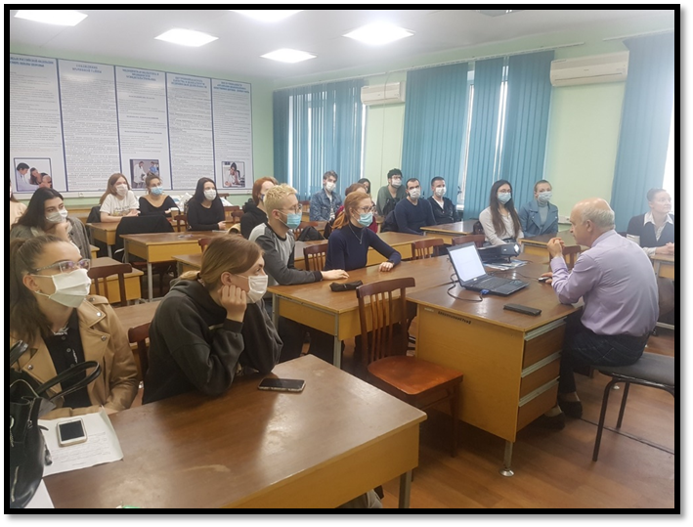
Обучающие занятия для студентов-волонтеров

Slide 11
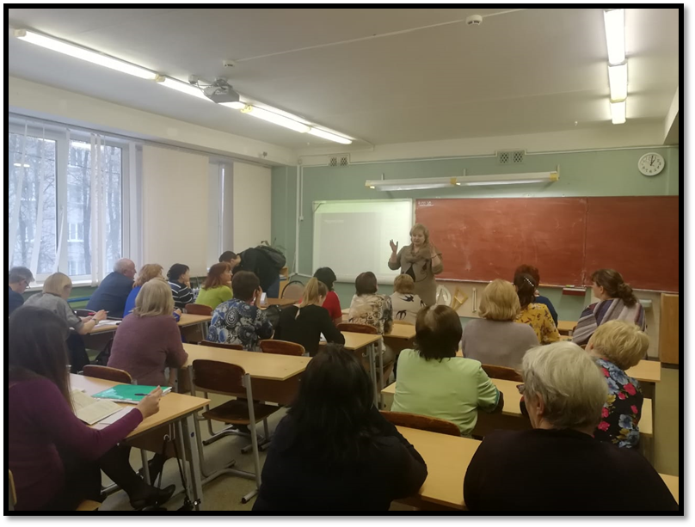
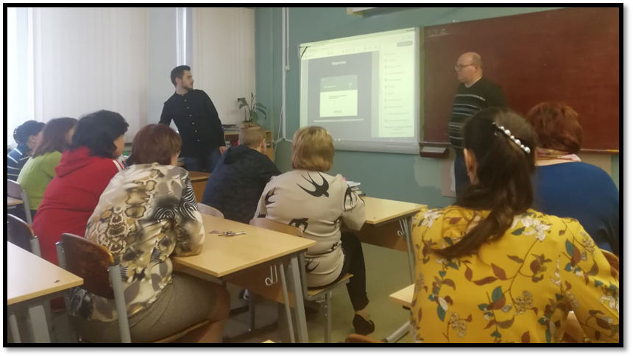
Собрание педагогического коллектива школы с целью объяснения цели и задач проекта

Slide 12
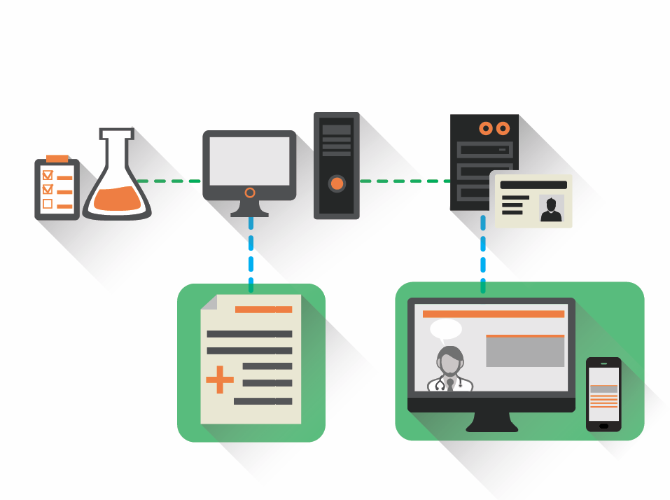
Медицинское
заключение
ПРОФИЛАКТИЧЕСКОЕ КОНСУЛЬТИРОВАНИЕ
ОБСЛЕДОВАНИЕ
Направление на дообследование
Анкетирование
Антропометрия
Масса тела и изучение жирового состава тела
Уровень артериального давления
Электрокардиограмма
Оценка холестерина и фракций
Виртуальное общение врача с пациентом
с помощью онлайн-кабинета, социальных сетей и удалённого кардиомониторинга.

Slide 13
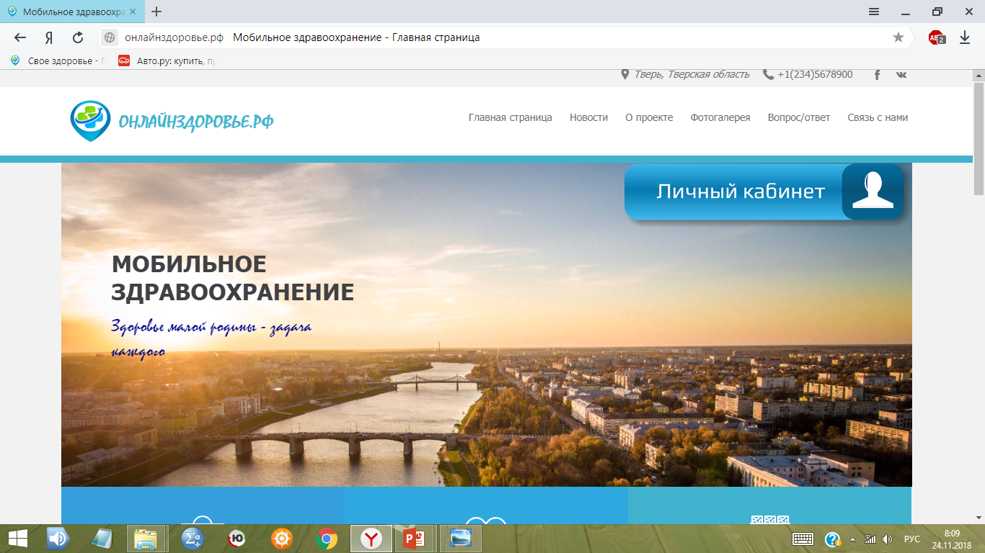
Сайт: https://онлайнздоровье.рф

Slide 14

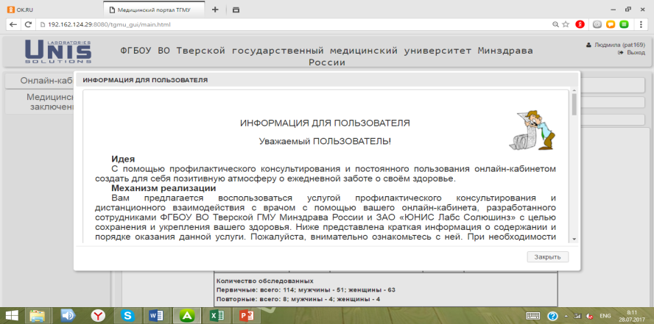
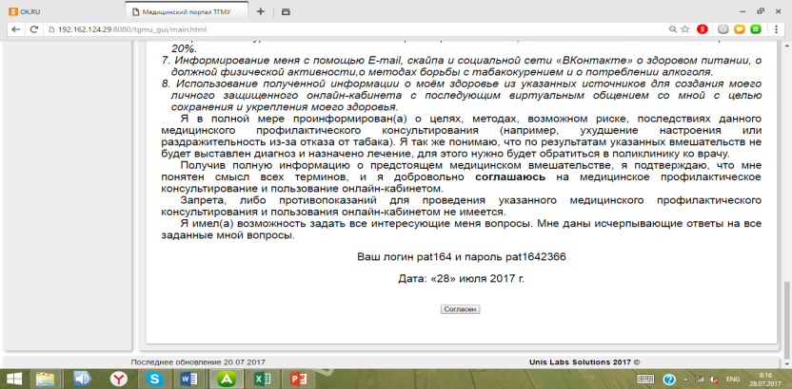
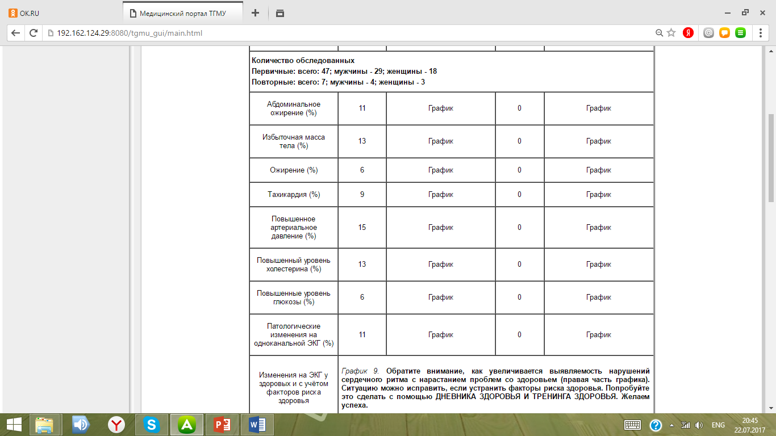
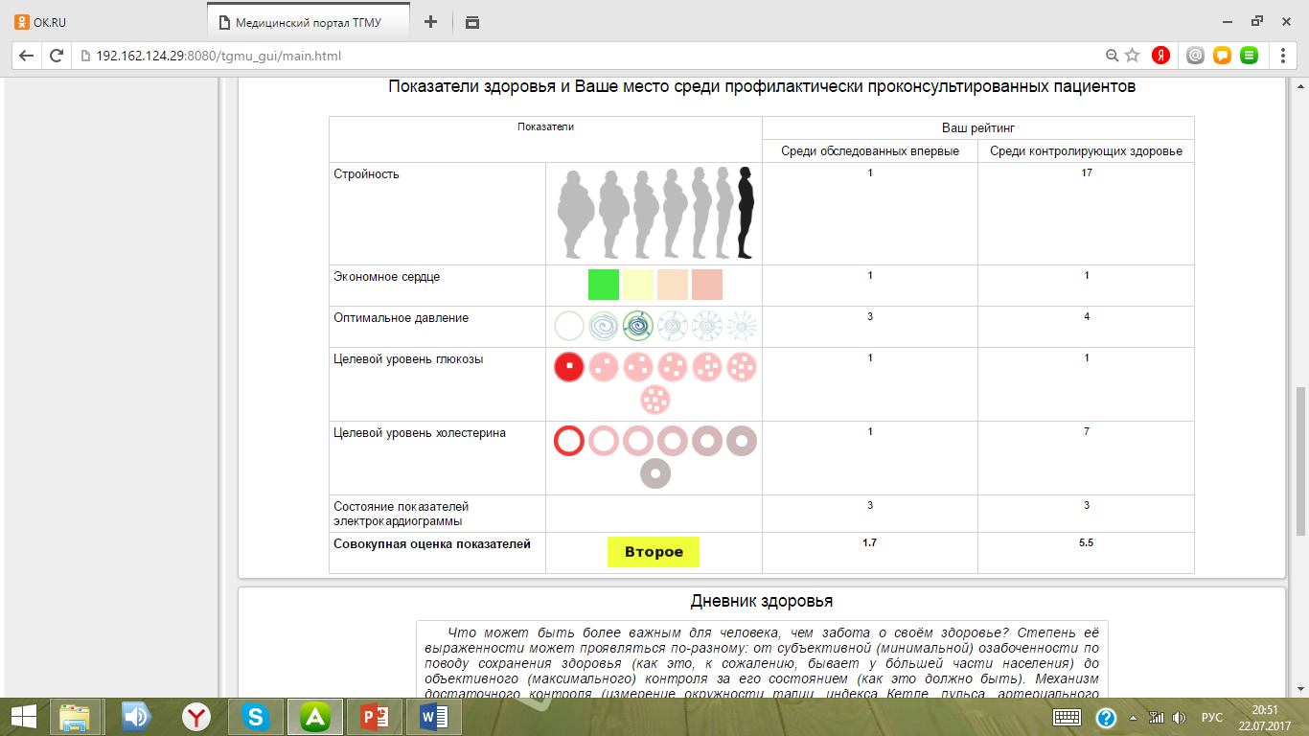
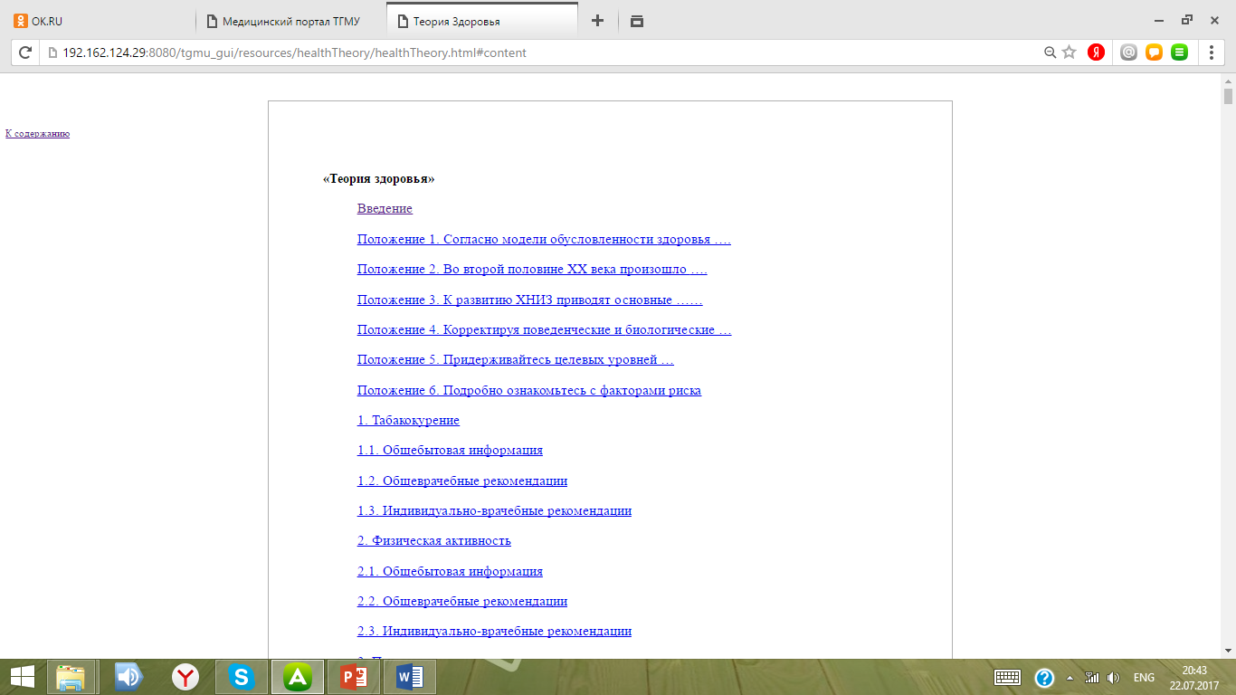
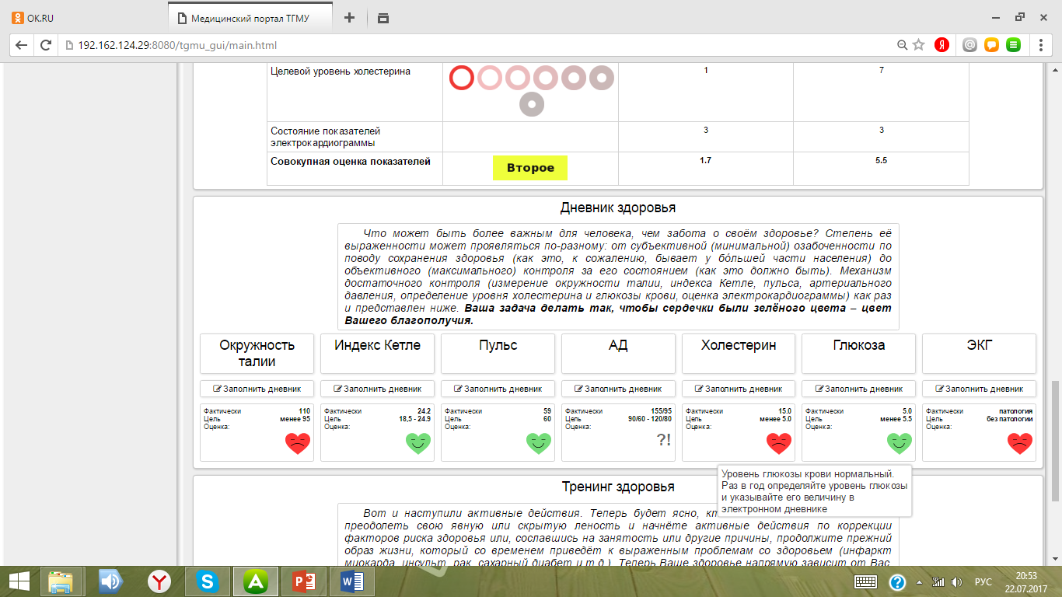
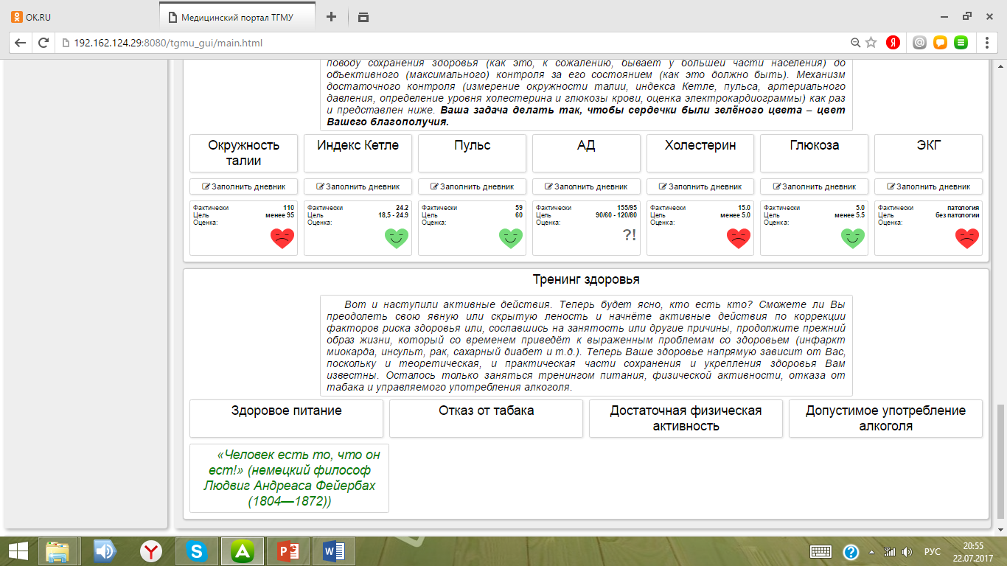
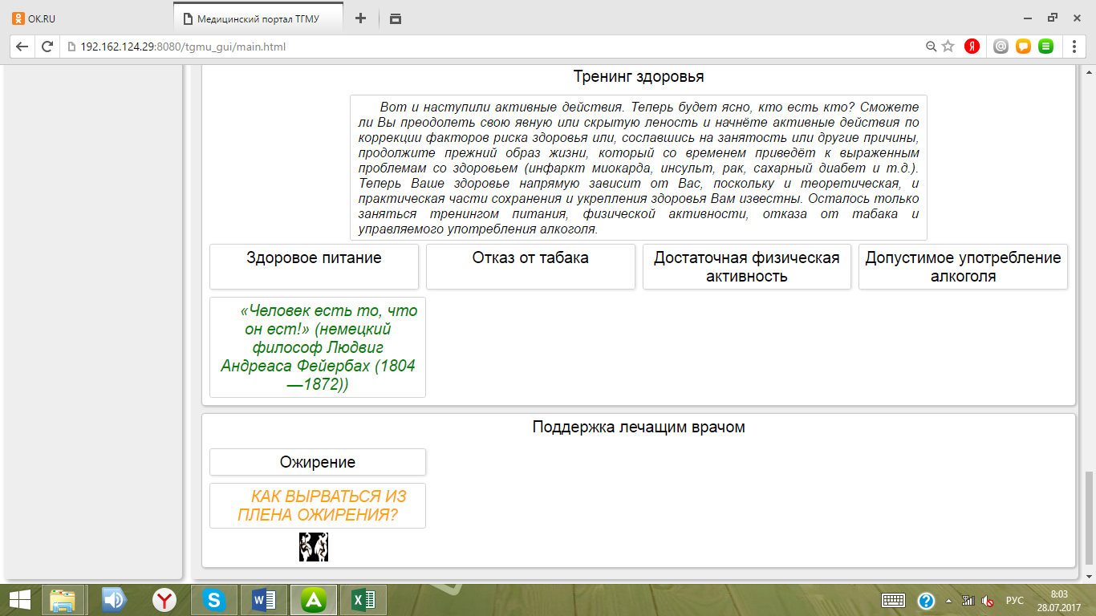
В ход в онлайн кабинет. (адрес: своездоровье.рф; логин: pat3; пароль: pat31111)
Блок 1. Информация
для пользователя.
Блок 3. Статистика.
Блок 4. Ваш рейтинг здоровья.
Блок 2. Теория здоровья.
Блок 5. Дневник здоровья.
Блок 6. Тренинг здоровья.
Блок 7. Тренинг здоровья.

Slide 15

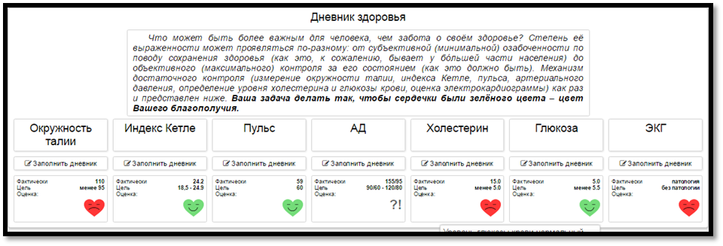
ПРОЕКТ «СЕРДЦЕ УЧИТЕЛЯ»

Slide 16
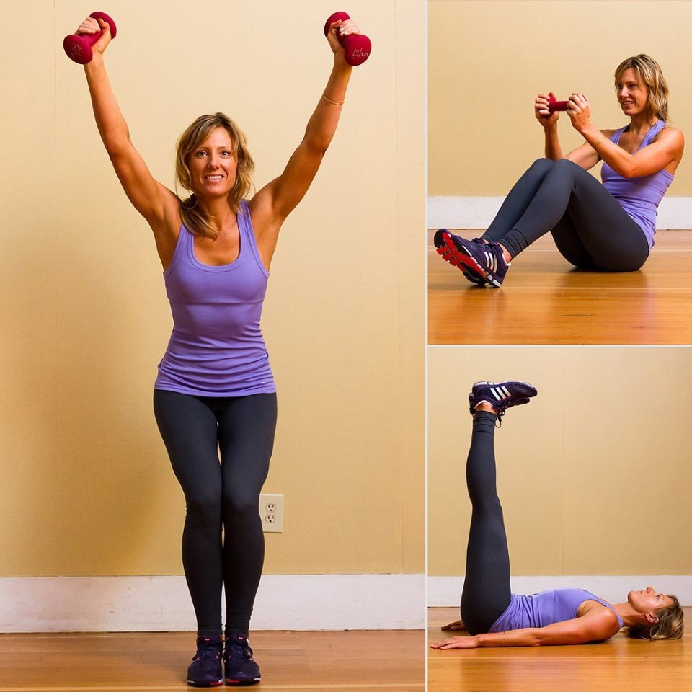

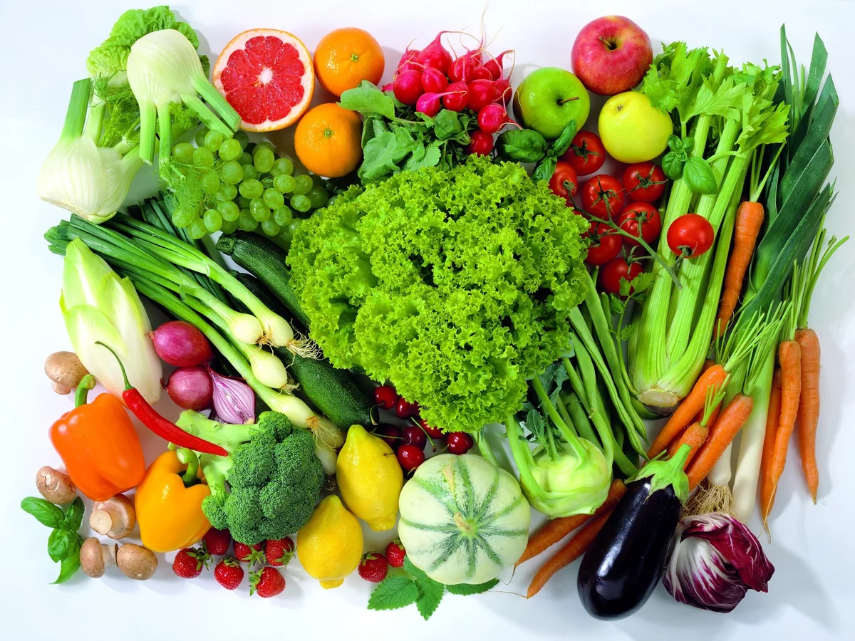
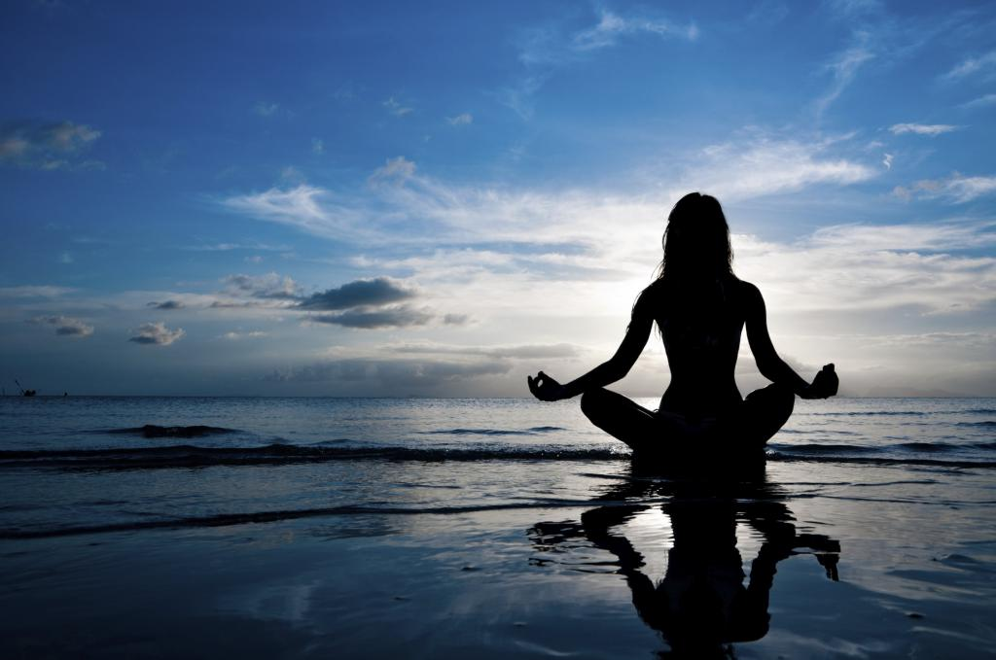
ЕЖЕДНЕВНО
лечебно-физкультурные тренировки ( vk.ru, ZOOM, Teams),
напоминание о необходимом приеме (через онлайн- кабинет пациента)
ЕЖЕНЕДЕЛЬНО
коррекция питания (через онлайн- кабинет пациента)
упражнения на релаксацию
психологическая поддержка (коррекция) (через онлайн- кабинета пациента)

Slide 17
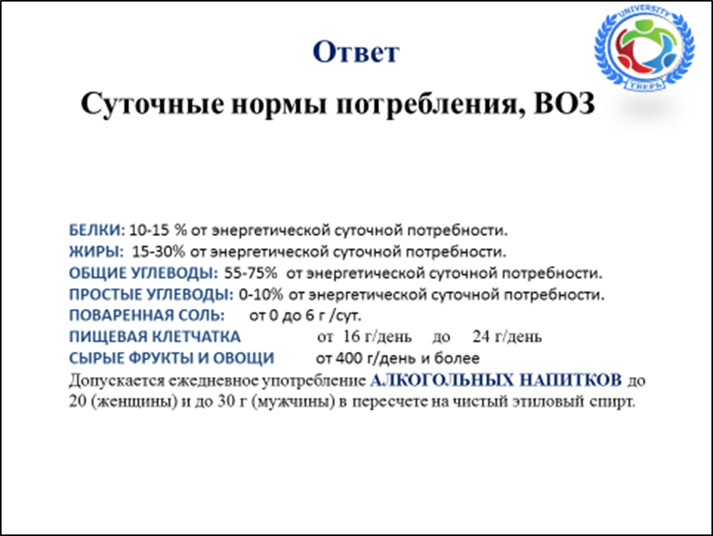
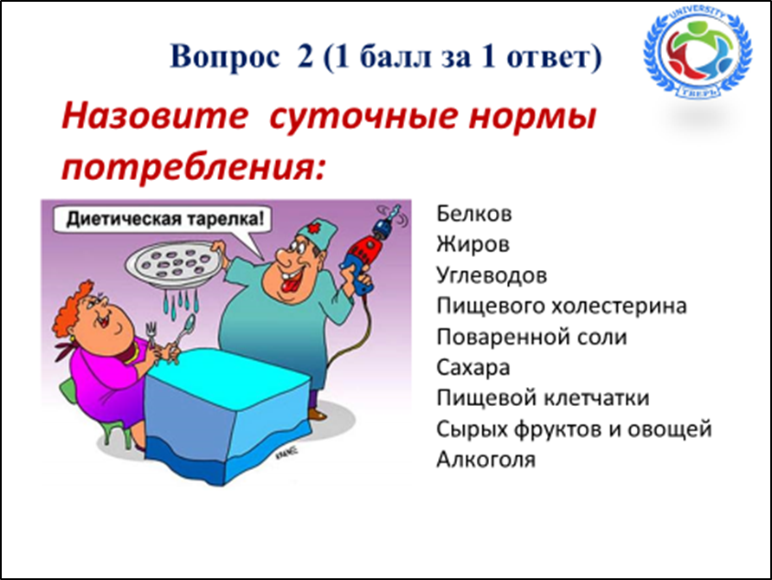
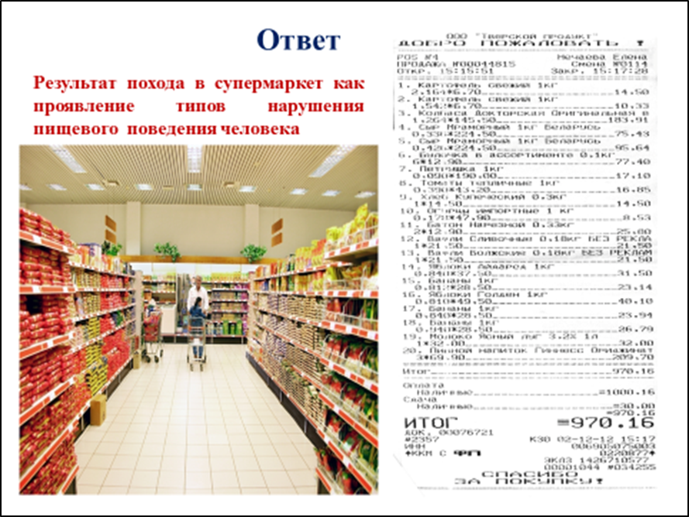

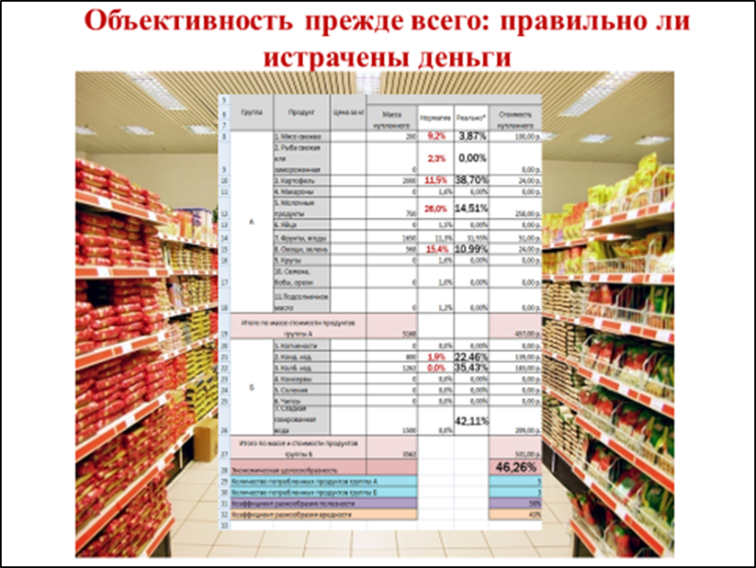
Дистанционные викторины по здоровому образу жизни

Slide 18

В мае-июне 2020 года был проведен дополнительный опрос в связи с режимом самоизоляции и сменой основного режима трудовой деятельности

Slide 19
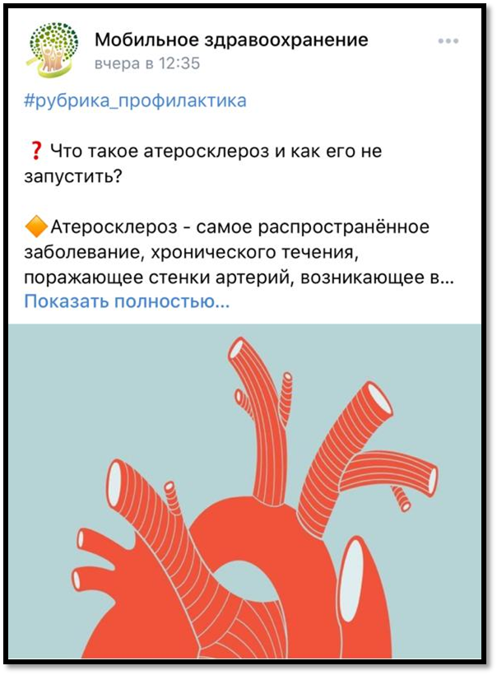


Slide 20
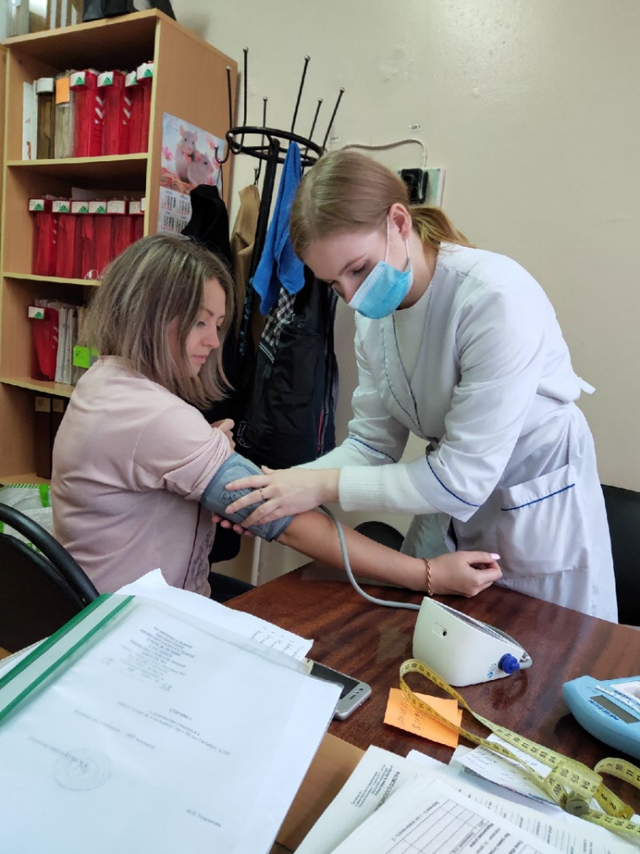
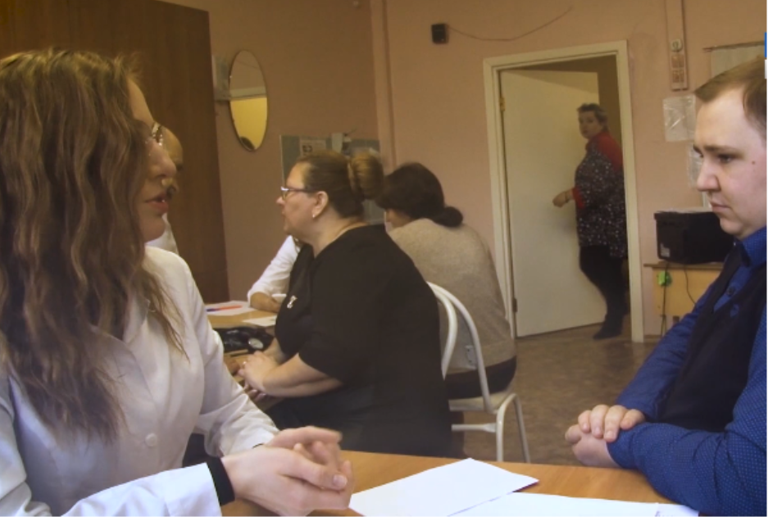
Итоги проведенной работы:

Slide 21
Активная работа проекта помогла не только эмоционально поддержать учителей в сложной эпидемиологической обстановке, но и активно повлиять на распространенность приверженности здорового образа жизни среди педагогического коллектива.

Slide 22
Мы искренне надеемся, что наш проект будет способствовать формированию здорового образа жизни у учителей, ведь они своим примером мотивируют детей!
Наша работа и в дальнейшем будет направлена на уменьшение смертности от гипертонической болезни среди педагогического состава общеобразовательных и дошкольных образовательных учреждений города Твери.

Slide 23
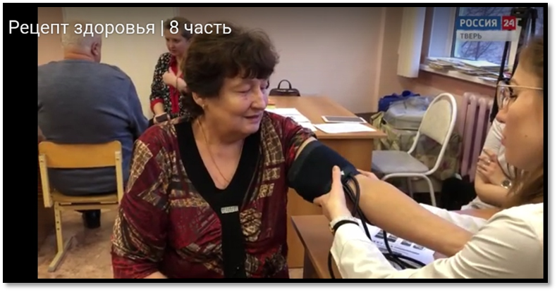
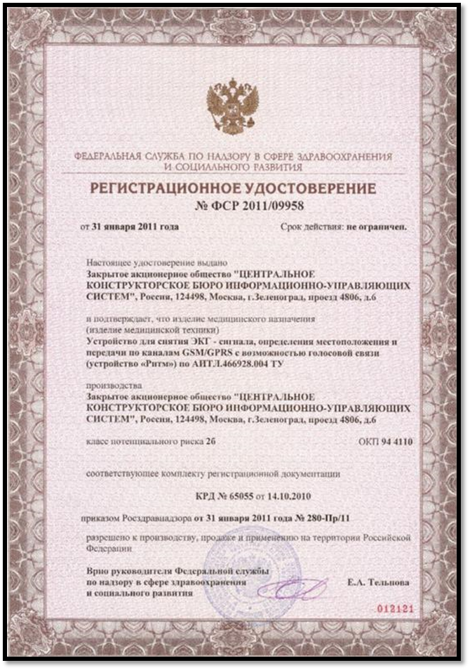
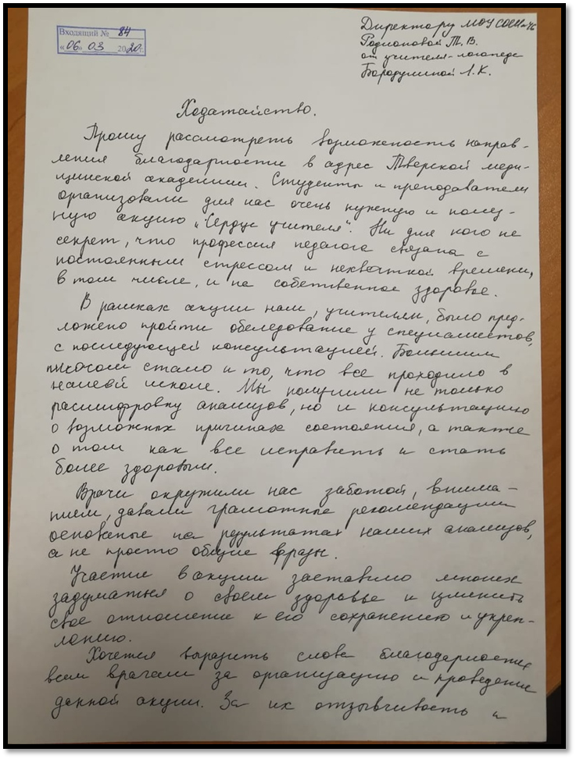
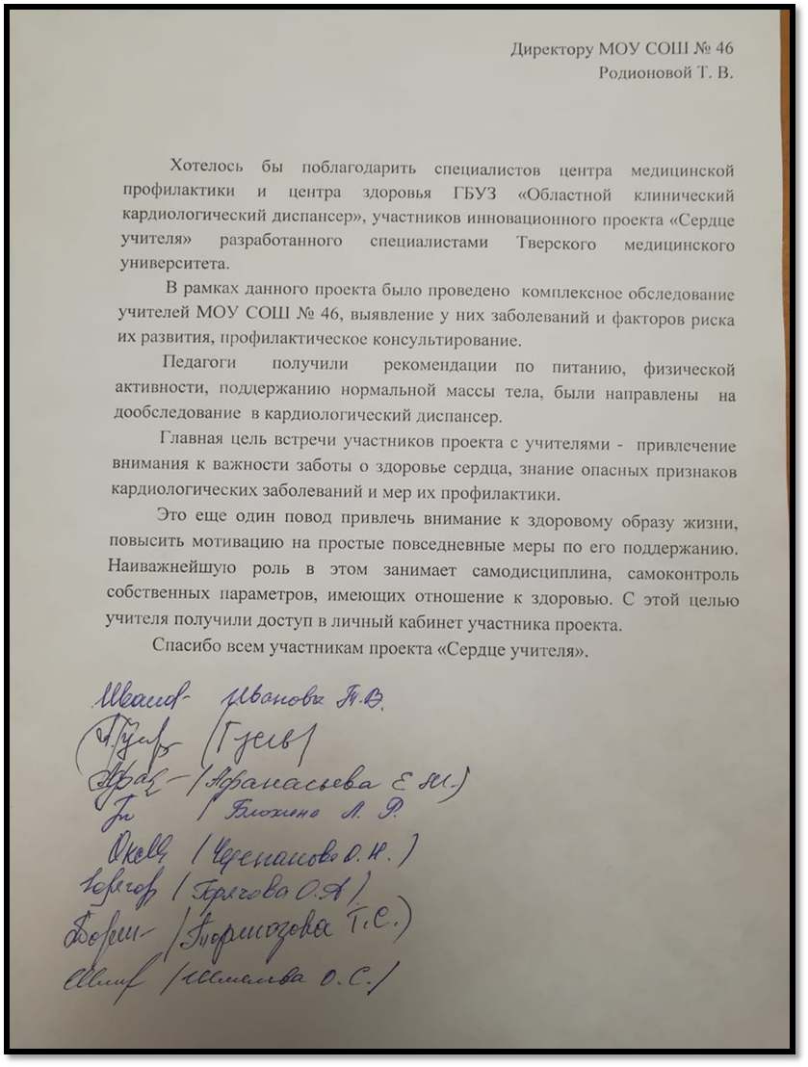
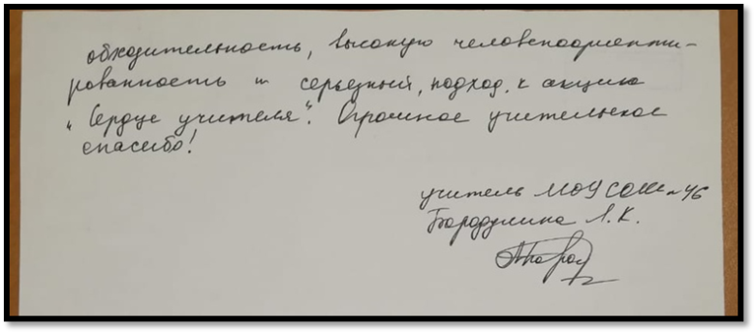
ПРОЕКТ «СЕРДЦЕ УЧИТЕЛЯ»
Пилотный проект успешно завершен. Подведены первые итоги.
Первые благодарности от учителей.
Началось тиражирование на все школы города.

Slide 24

Спасибо за внимание!

